Slide 1
7. Teollistuminen muuttaa maailmaa

Slide 2
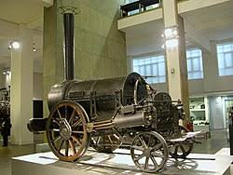
1. Mitä vaikutuksia rautateiden keksimisellä oli?
Raaka-aineiden, ihmisten ja tavaroiden liikkuvuus nopeutui, ja tuotteita voitiin kuljettaa suuret määrät.
Myös tieto kulki rautateillä nopeasti.
Maailmassa sovittiin aikavyöhykkeistä.

Slide 3
2. Miksi kaupungit kasvoivat 1800-luvulla?
Teollisuuden työpaikat keskittyivät kaupunkeihin, jonne ihmiset nyt ahtautuivat.
Maatiloilta jäi koneistumisen myötä työttömäksi väkeä, joka siksikin suuntasi kaupunkeihin.

Slide 4
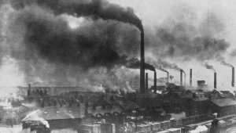
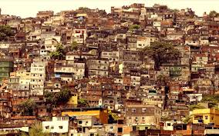
3. Mitä ongelmia teollistumisen alkuajan kaupungeissa oli?
slummit ja ahtaus
mutaiset kadut
hajut
epäsiisteys
nokinen ilma ja savusumu
pulaa puhtaasta vedestä
kolera ja muut kulkutaudit
vaaralliset työolot
rikollisuus

Slide 5
4. Perustele väite: Maailma pienentyi teollistumisen myötä.
Liikenneyhteyksien myötä useat kaukaiset kohteet olivat saavutettavissa.
Viestintäyhteyksien myötä tieto kulki nopeasti ja voitiin pitää yhteyttä kaukana asuviin ihmisiin.
Eri valtiot alkoivat tehdä enemmän yhteistyötä esimerkiksi kaupankäynnissä, ja sovittiin aikavyöhykkeistä, yhteisistä mitoista ja painoista.
Tuotteet kulkivat uusilla kulkuvälineillä pitkin maailmaa.

